Slide 1
Chào mừng các em đến với tiết học môn Tiếng Việt

Slide 2
KHỞI ĐỘNG

Slide 4
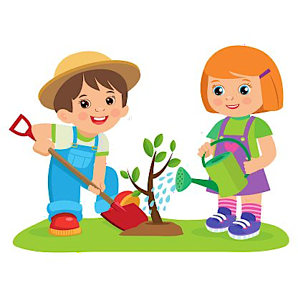
Luyện tập
Viết đoạn văn kể về việc chăm sóc cây cối

Slide 5
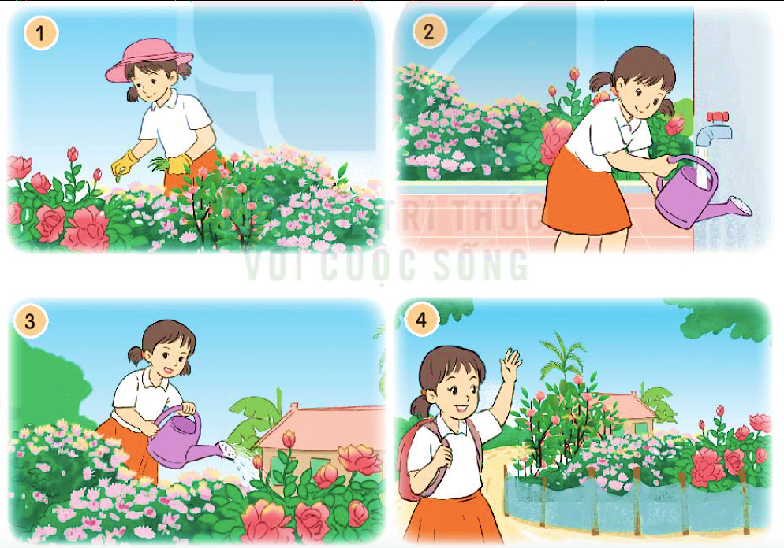
1. Nhìn tranh, nói về việc bạn nhỏ đang làm.

Slide 6
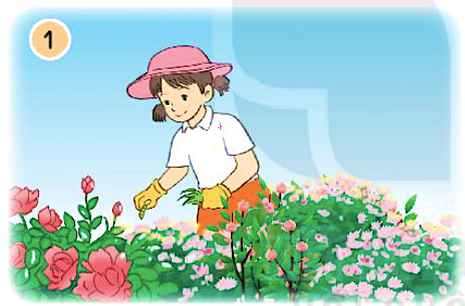
1. Nhìn tranh, nói về việc bạn nhỏ đang làm.
Bạn nhỏ đang nhổ cỏ, bắt sâu.

Slide 7
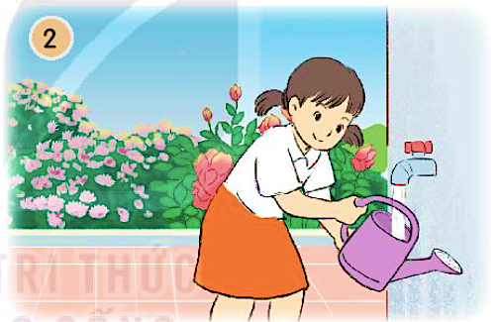
1. Nhìn tranh, nói về việc bạn nhỏ đang làm.
Bạn nhỏ đang lấy nước vào bình nước.

Slide 8
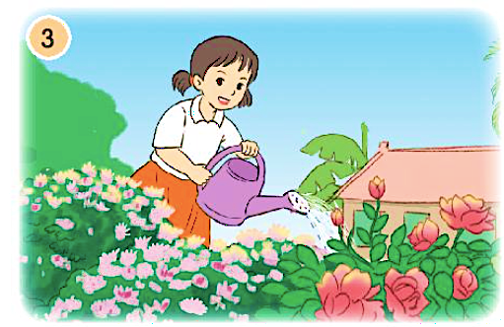
1. Nhìn tranh, nói về việc bạn nhỏ đang làm.
Bạn nhỏ đang tưới nước cho hoa.

Slide 9
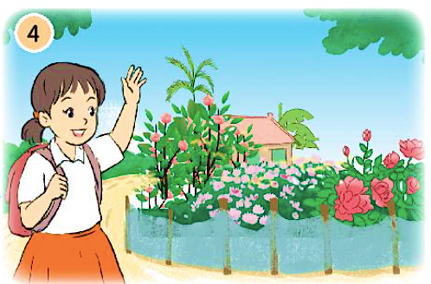
1. Nhìn tranh, nói về việc bạn nhỏ đang làm.
Bạn nhỏ chào tạm biệt vườn hoa trước khi đi học.

Slide 10
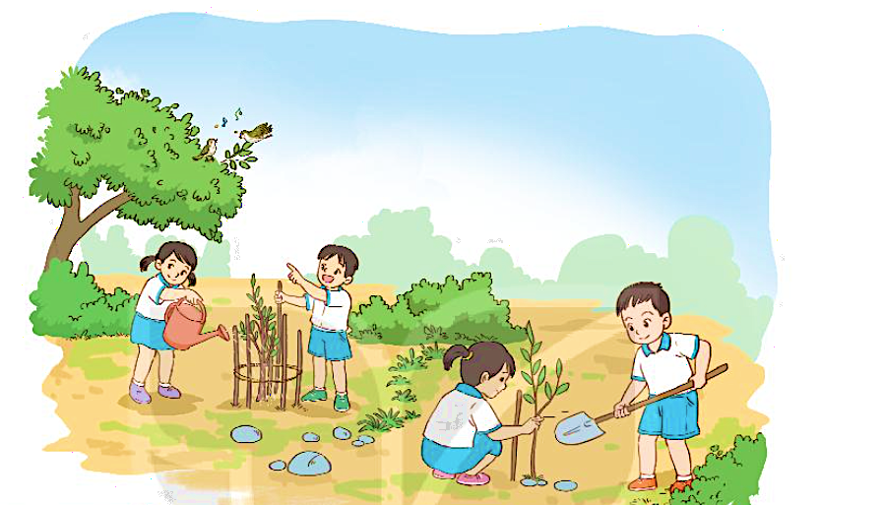
2. Viết 3 – 5 câu kể lại việc em và các bạn chăm sóc cây.
(1) Em và các bạn đã làm gì để chăm sóc cây?
Kể lại việc em và các bạn chăm sóc cây
(2) Kết quả công việc ra sao?
(3) Em có suy nghĩ gì khi làm xong việc đó?

Slide 11
2. Viết 3 – 5 câu kể lại việc em và các bạn chăm sóc cây.
(1) Em và các bạn đã làm gì để chăm sóc cây?
Kể lại việc em và các bạn chăm sóc cây
(2) Kết quả công việc ra sao?
(3) Em có suy nghĩ gì khi làm xong việc đó?

Slide 12
Bài làm
Thứ sáu tuần trước, em và các bạn trong tổ được phân công chăm sóc bồn cây trước lớp. Bạn Khôi xung phong tỉa bớt các lá vàng trên cây. Linh và các bạn khác thì bắt sâu, nhổ cỏ. Còn em nhận nhiệm vụ tưới nước cho cây. Tất cả chúng em đều hăng hái làm việc. Ai cũng vui vẻ vì đã góp phần làm cây cối thêm tốt tươi. Em rất thích khi được chăm sóc cây xanh cùng với các bạn.

Slide 13
Hẹn gặp các em ở tiết học sau.

